Slide 1
Το παρόν διδακτικό σενάριο
έχει παρουσιαστεί στο πλαίσιο της ανάδειξης καλών πρακτικών στην επιμορφωτική εκπαιδευτική δράση, πράξη 9η/09-1-2023 του 5ου ΠΕ.Κ.Ε.Σ. Αττικής, με θέμα: «Καθολική σχεδίαση για μάθηση»
και αποτελεί ένα από τα υποδειγματικά σενάρια του ευρωπαϊκού προγράμματος
UDL-BOE
Blended Learning in Schools: A Universal Design Approach
και βρίσκεται στο https://udl-boe.eu/sample-lesson-plans/

Slide 2
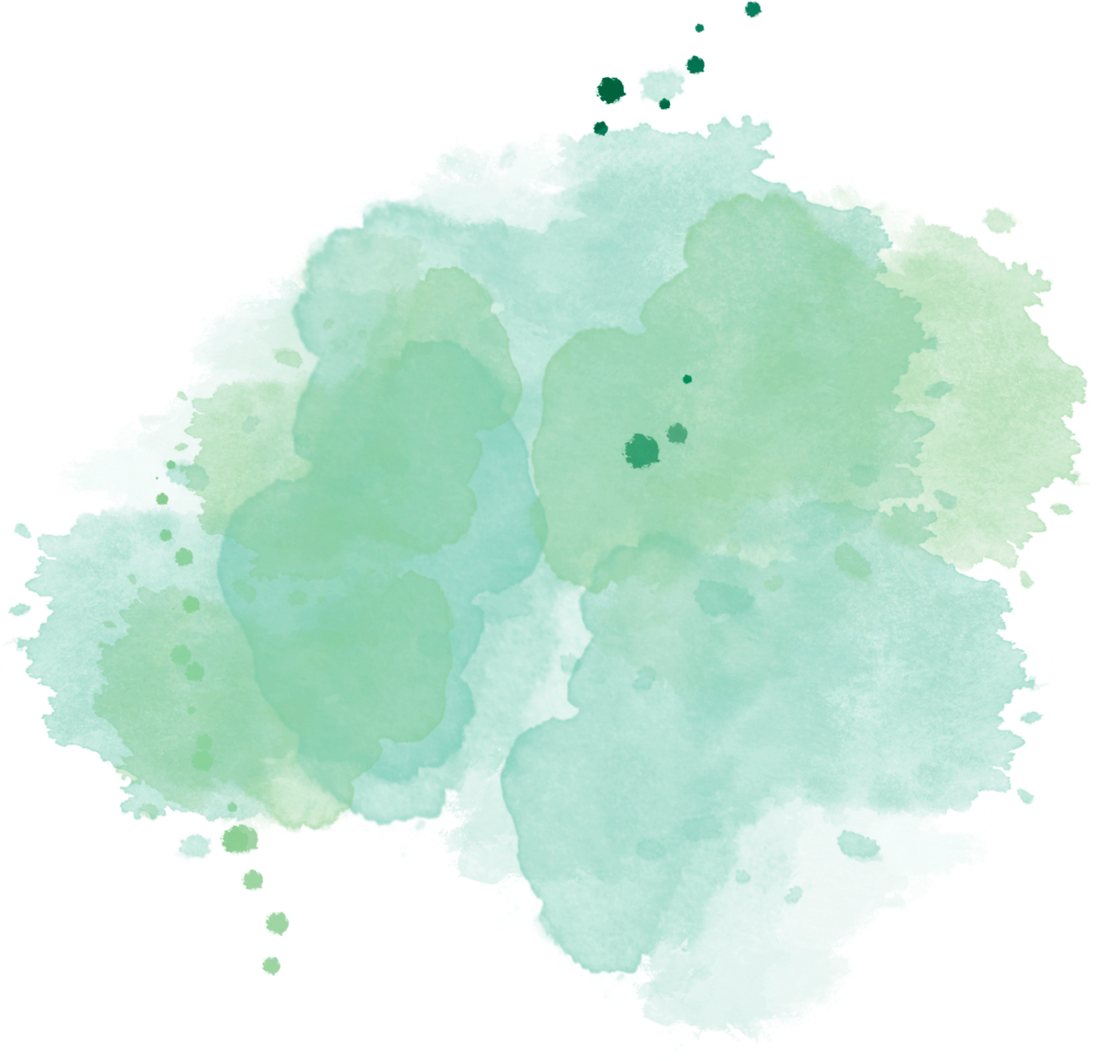






Συμμετρία
Μαθηματικά
Α δημοτικού

Slide 3
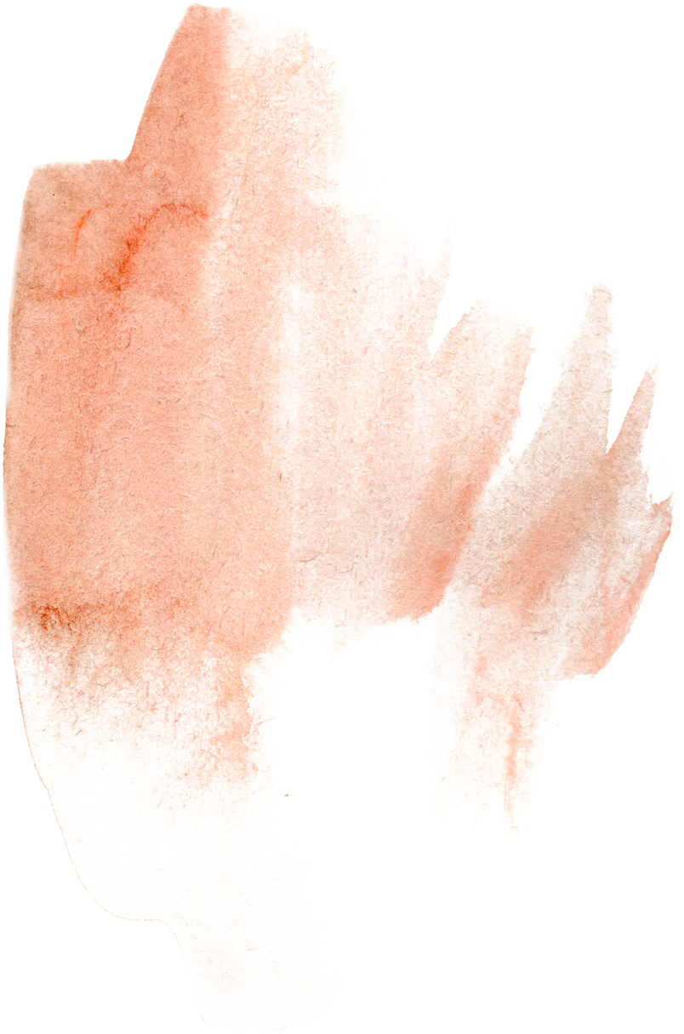


στόχος
ΔΕΠΠΣ ΑΠΣ ΜΑΘΗΜΑΤΙΚΩΝ
Οι μαθητές
να παρατηρούν
εικόνες και σχήματα συμμετρικά ως προς άξονα

Slide 4
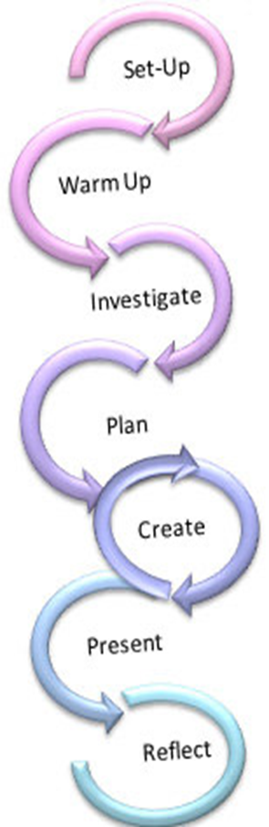

BRIDGE 21

Slide 5
επικοινωνιακό πλαίσιο
δημιουργία ομάδων
ανάθεση ρόλων

Slide 6

"Σήμερα θα μεταμορφώσουμε την τάξη μας στο ατελιέ ενός "ιδιαίτερου" ζωγράφου!"
Το στυλ του είναι συγκεκριμένο,
και η τεχνοτροπία του είναι ίδια σε όλα τα έργα του.
Το όνομά του μοιάζει με τον τρόπο που ζωγραφίζει. Ονομάζεται κύριος Συμμετρικός. Μήπως μπορείτε να μαντέψετε πώς ζωγραφίζει;

Slide 7
Πριν γνωρίσουμε τα δικά του έργα
ας φτιάξουμε πρώτα
τα δικά μας πορτρέτα

Slide 8

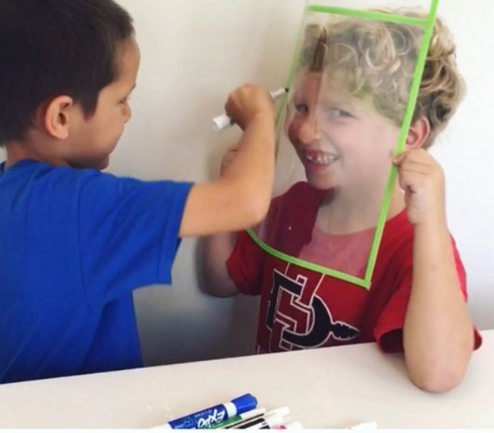
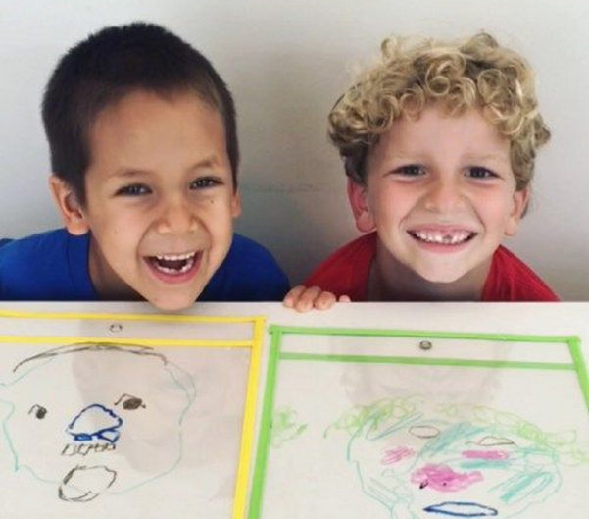

Ας σχεδιάσουμε σε διαφάνεια τα χαρακτηριστικά του προσώπου του διπλανού μας
2. Για να δούμε τα πορτρέτα όλης της ομάδας μας

Slide 9
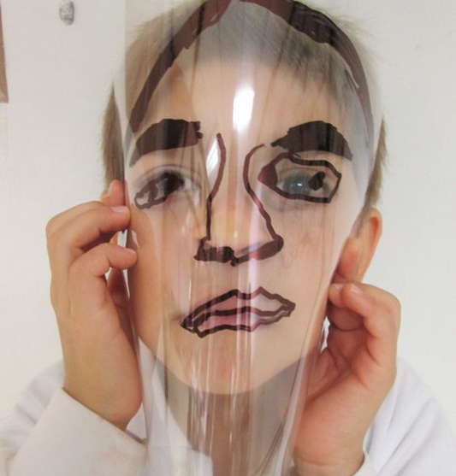
3. Τώρα θα αποφασίσουμε
ποιο μας φαίνεται πιο αστείο,
πιο....,
πιο "καλοφτιαγμένο".
Τι θεωρούμε άραγε καλοφτιαγμένο;

Slide 10


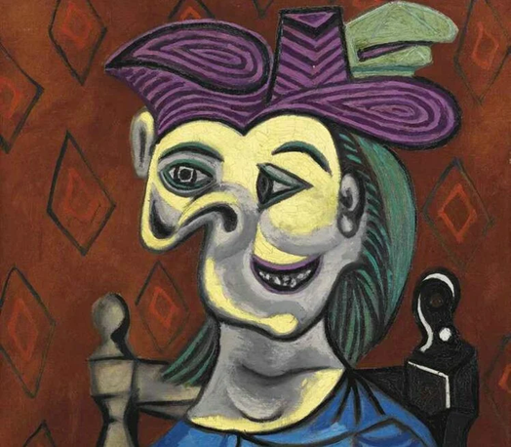
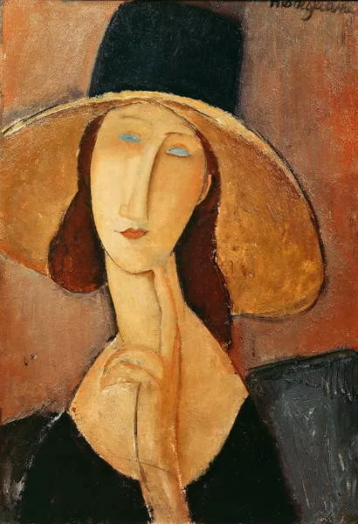
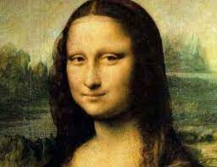

Πριν αποφασίσουμε ας δούμε μερικά πορτρέτα διάσημων ζωγράφων...
"Femme Assise, Robe Bleu"
"Jeanne Hebuterne"
«Μόνα Λίζα»
Λ. ΝΤΑ ΒΙΝΤΣΙ
Π. ΠΙΚΑΣΟ
Α. ΜΟΝΤΙΛΙΑΝΙ

Slide 11

Τελικά τι θεωρούμε καλοφτιαγμένο;
Πώς να ζωγραφίζει άραγε ο κύριος Συμμετρικός. Ώρα να το ανακαλύψουμε!
Yohttps://www.cokogames.com/symmetry-painting/

Slide 12
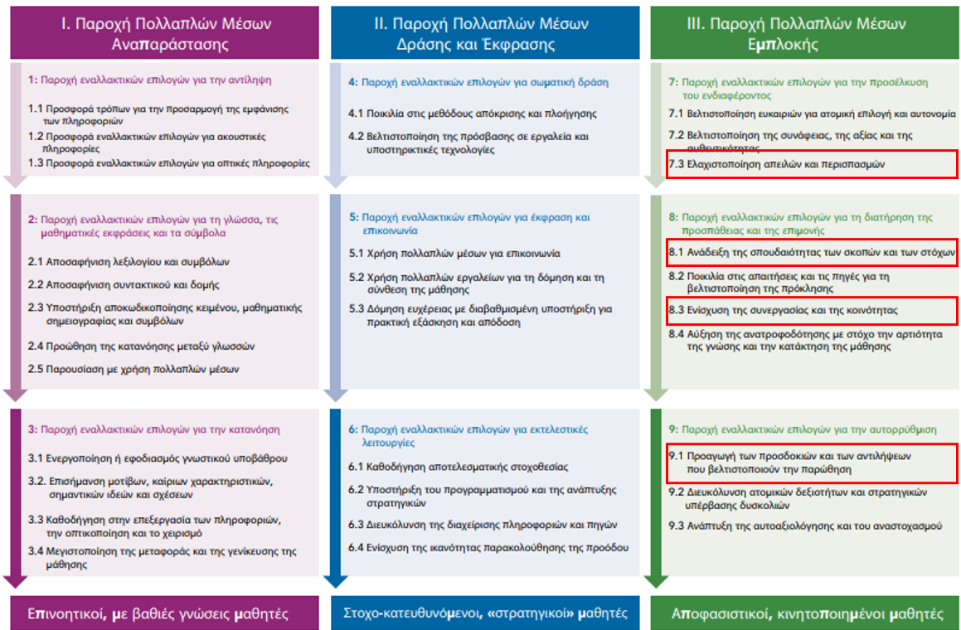

Slide 13
Εμπλοκή σε δραστηριότητες που αξιοποιούν
ενδιαφeροντα
προτιμhσεις
μαθησιακo προφίλ
για να:
εντοπίσουν συμμετρικά σχήματα
ανακαλύψουν τον άξονα συμμετρίας
συνεχίσουν τη συμμετρική αναπαράσταση

Slide 14

Στον κύριο Συμμετρικό αρέσει να παρατηρεί πολλά πράγματα στον κόσμο για να εμπνευστεί. Για αυτό στο ατελιέ του έχει διαφορετικές γωνιές έμπνευσης.
παραδείγματα για εντοπισμό συμμετρίας

Slide 15
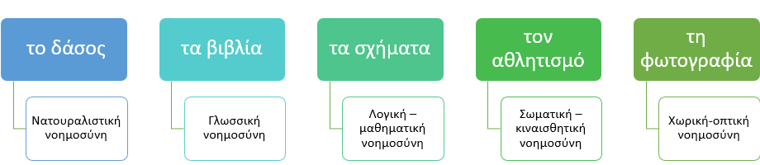
εμπνέεται από
Διάλεξε σε ποια γωνιά θα ήθελες να κάνεις και εσύ τη δική σου παρατήρηση!
δυνατότητα αξιοποίησης διαφορετικών
αναπαραστάσεων
υλικών
* τρόπων ανακάλυψης: αναδίπλωση, καθρεφτισμός, νοερή αντιστοίχιση, απτή αντιστοίχηση

Slide 16
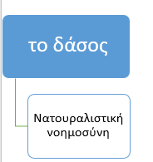
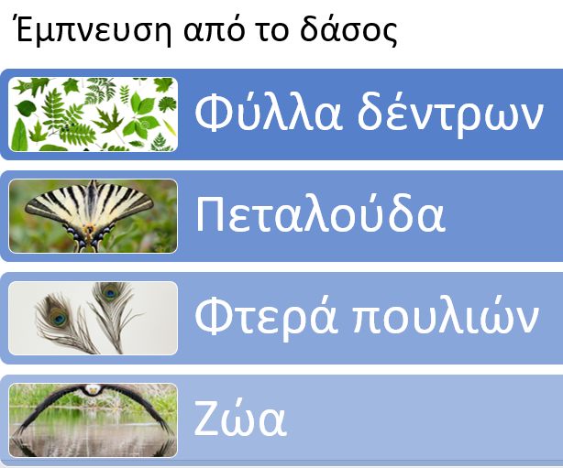

Slide 17
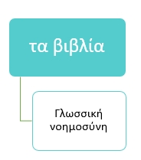
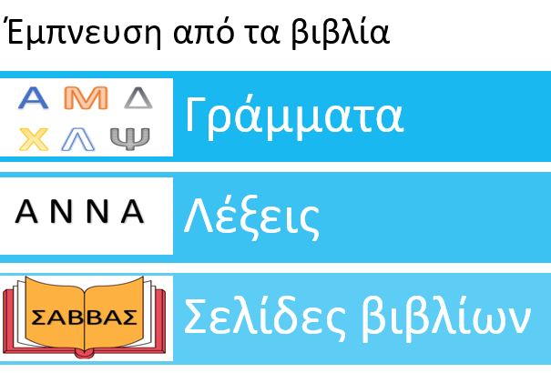

Slide 18
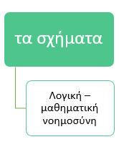
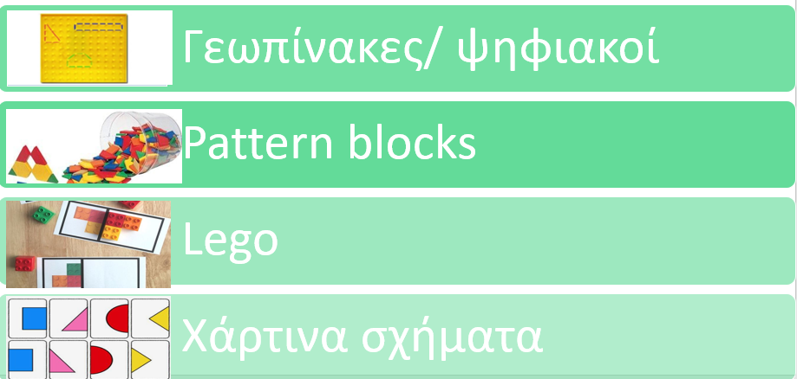
https://apps.mathlearningcenter.org/geoboard/
https://toytheater.com/pattern-blocks/

Slide 19
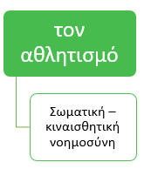
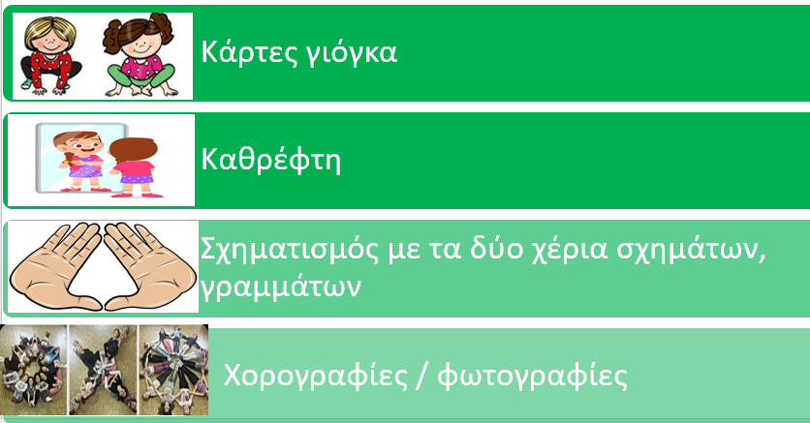
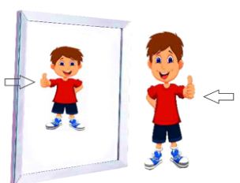

Slide 20
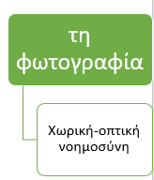
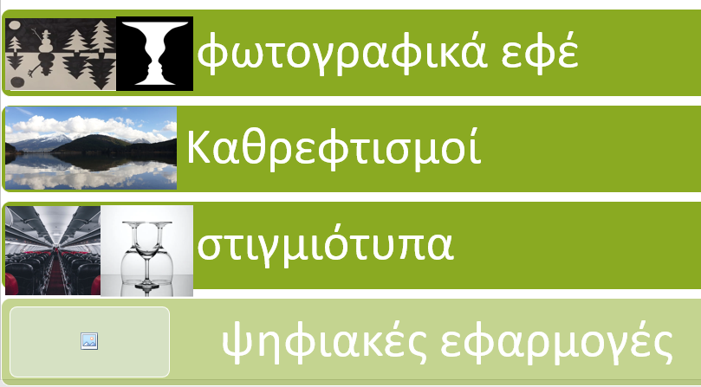
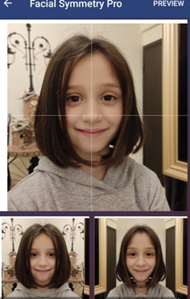
https://play.google.com/store/apps/details?id=com.github.netsugo.symmetryface&hl=en&gl=US

Slide 21
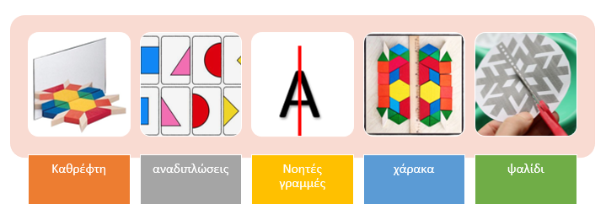

δυνατότητα
ανακάλυψης άξονα συμμετρίας
με διαφορετικούς τρόπους
https://www.topmarks.co.uk/symmetry/symmetry-sortingt

Slide 22
συνέχιση συμμετρικής αναπαράστασης
δυνατότητα διαφοροποίησης
ως προς την μαθησιακή ετοιμότητα

Slide 23
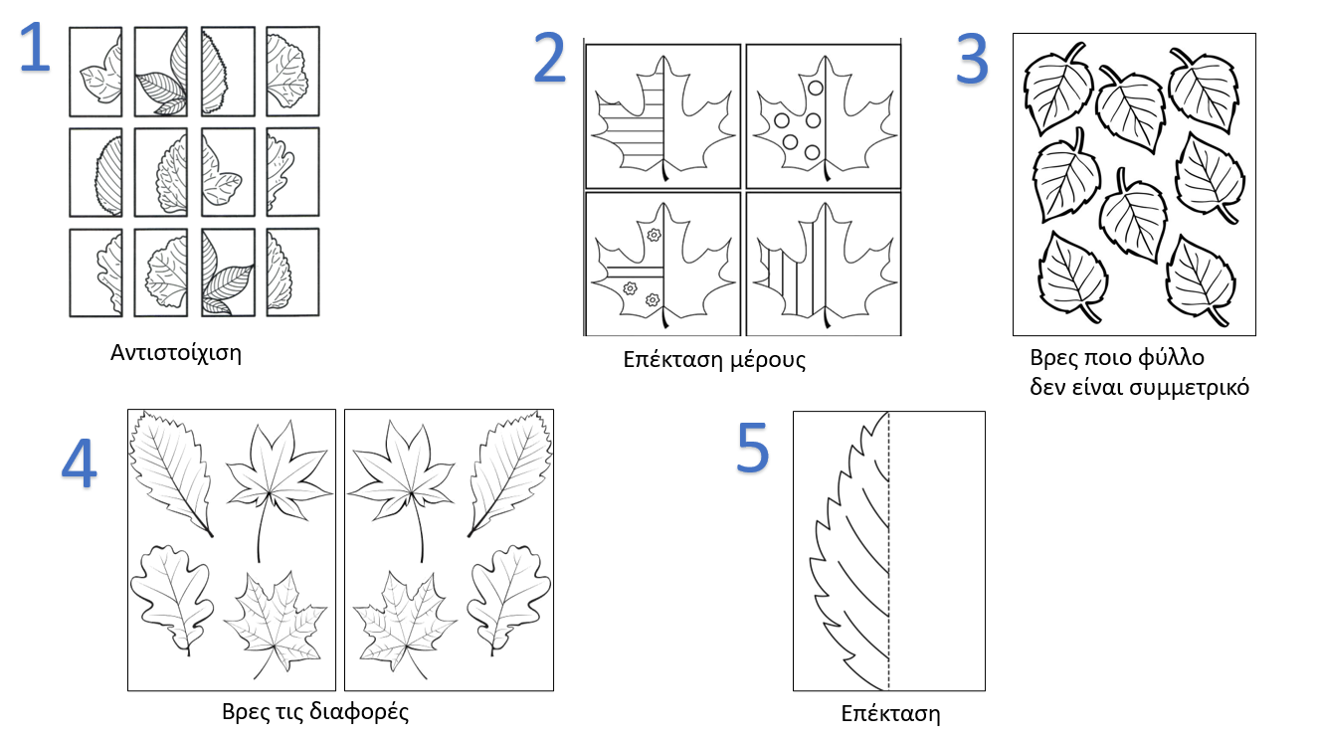

Slide 24
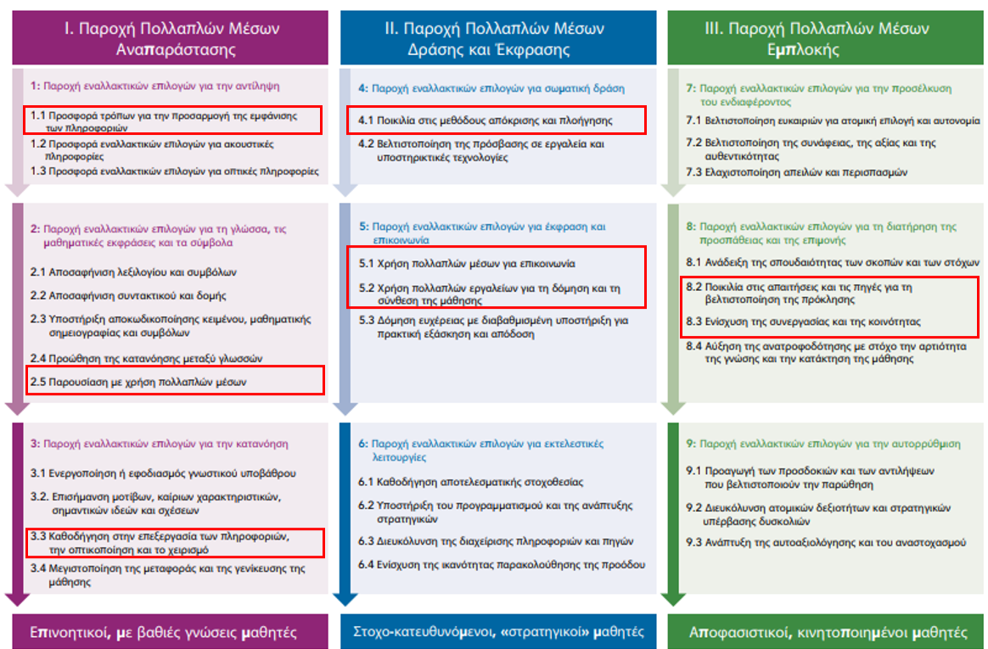

Slide 25
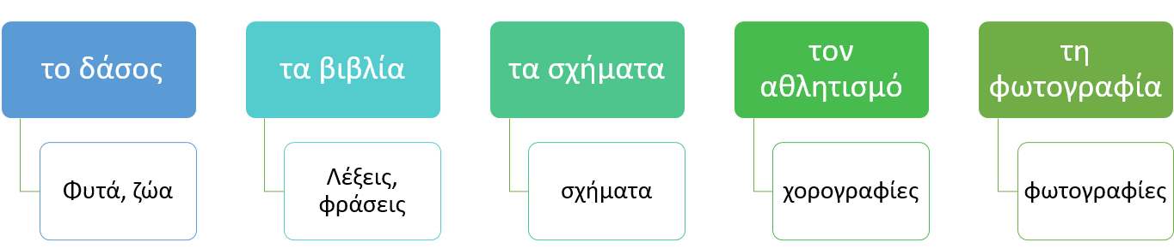
"Το ατελιέ του κυρίου Συμμετρικού είναι στη διάθεσή σας για να δημιουργήσετε τη δική σας συμμετρική μορφή"
παρουσίαση μορφών
επιλογή έργου
ανασύσταση ομάδων -ευέλικτη ομαδοποίηση
ανάθεση ρόλων

Slide 26
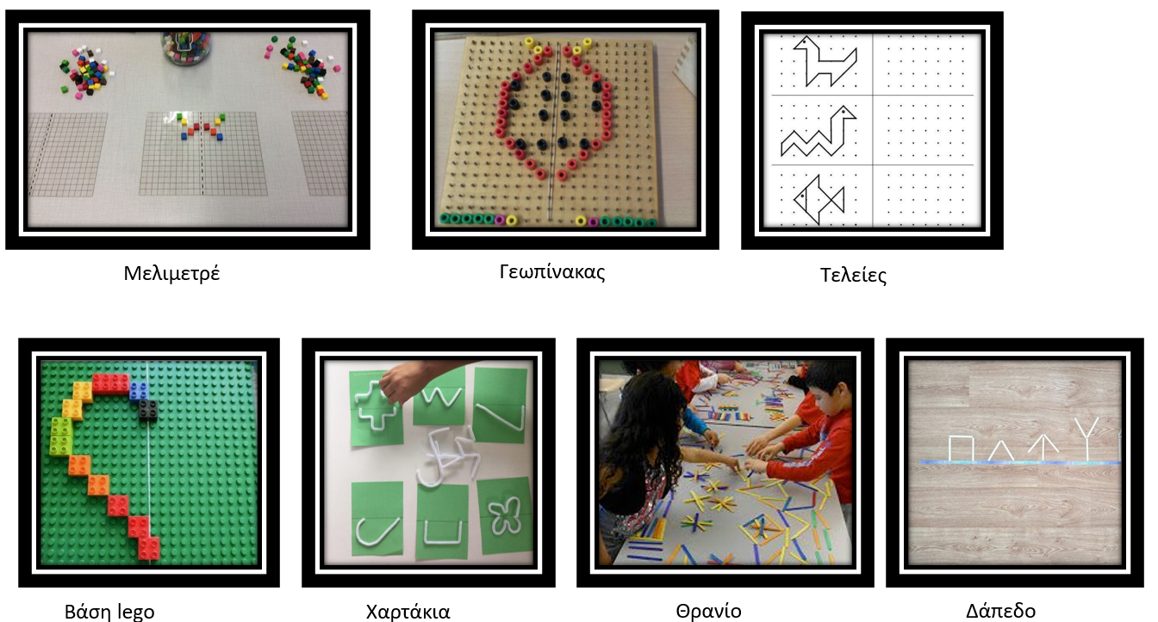
Δυνατότητα επιλογής επιφάνειας

Slide 27
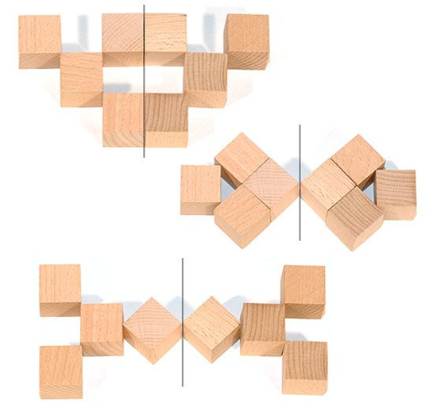

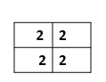
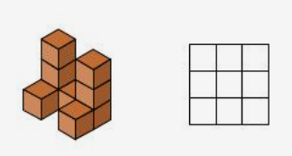

Ένα υλικό διαφορετικοί τρόποι προσέγγισης
(διαφοροποίηση ως προς τη μαθησιακή ετοιμότητα)

Slide 28
περισσότερες ψηφιακές εφαρμογές
https://www.abcya.com/search/?term=symmetry&type=all
https://www.topmarks.co.uk/symmetry/symmetry-matching
https://www.softschools.com/math/geometry/symmetry_game/

Slide 29
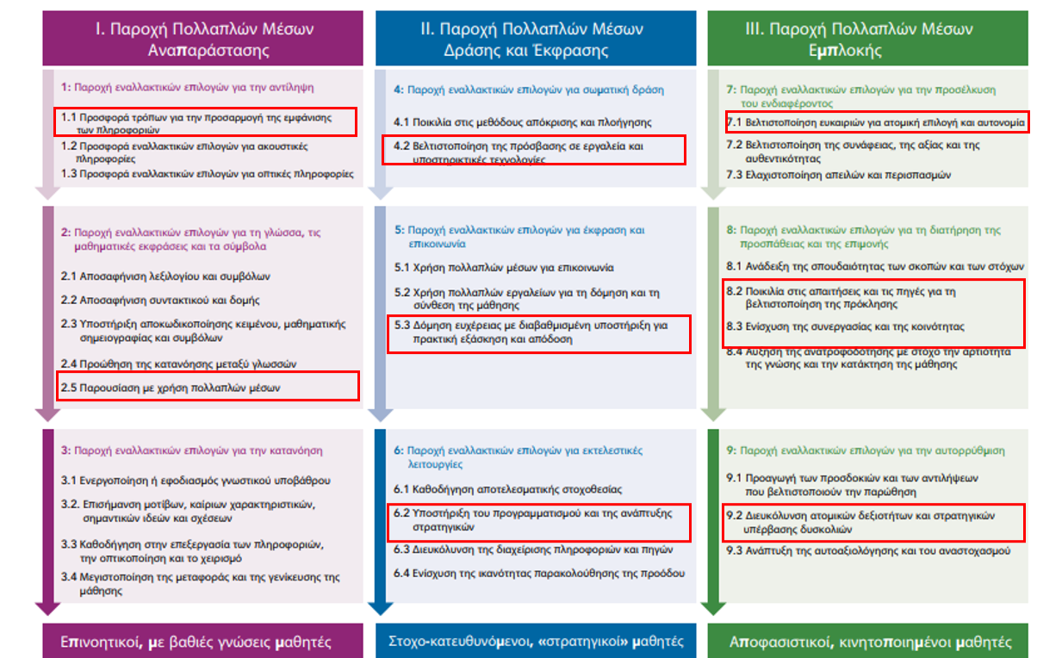

Slide 30
"Ας εκθέσουμε τα έργα στο ατελιέ!"
Κάθε ομάδα παρουσιάζει το έργο της.

Slide 31
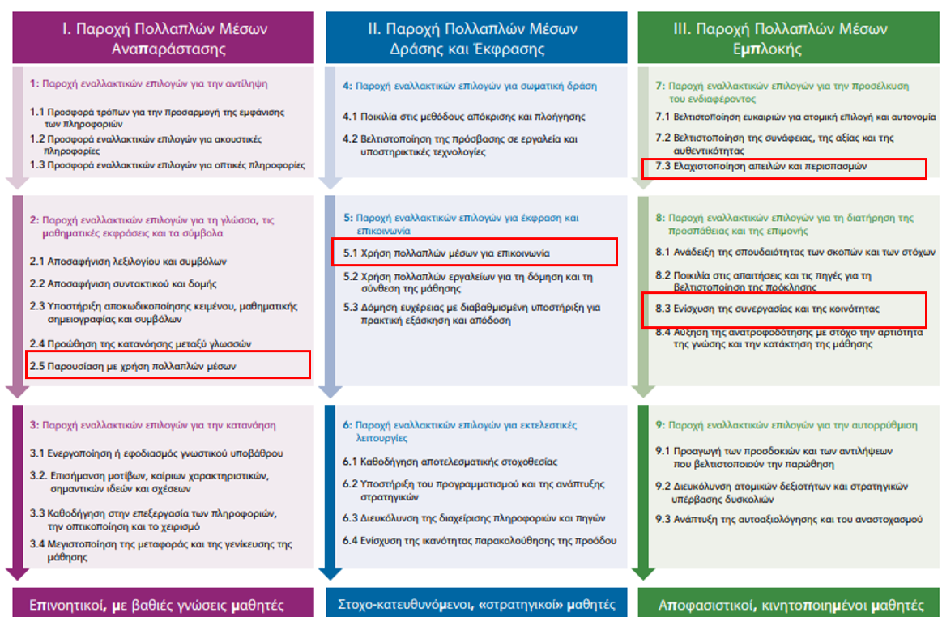

Slide 32
"Τελικά θα αρέσουν τα έργα μας στον κύριο Συμμετρικό;"
αναστοχασμός
αξιολόγηση αποτελεσματικότητα των δράσεων

Slide 33
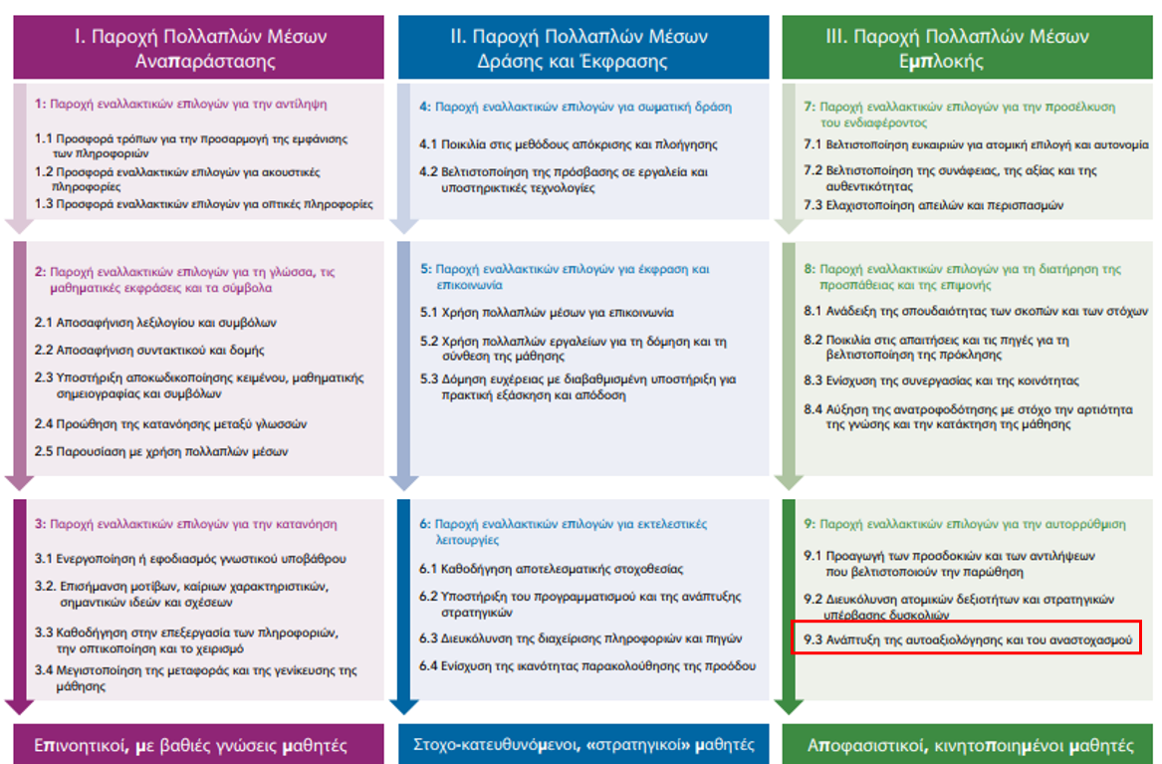

Slide 34
